Slide 1
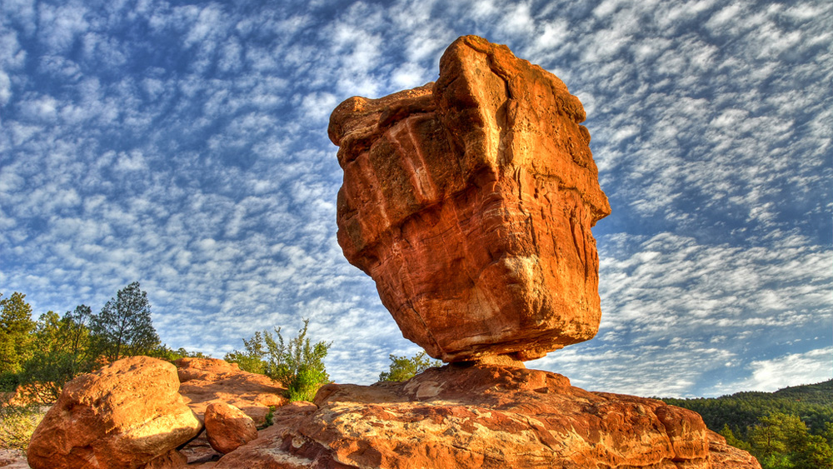
Γεωλογία – Διαχείριση Φυσικών Πόρων

Slide 2
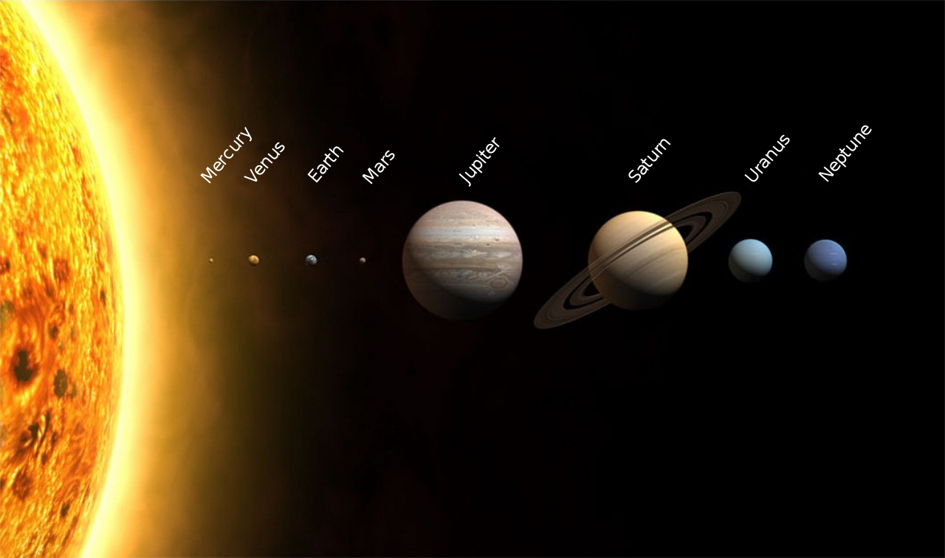
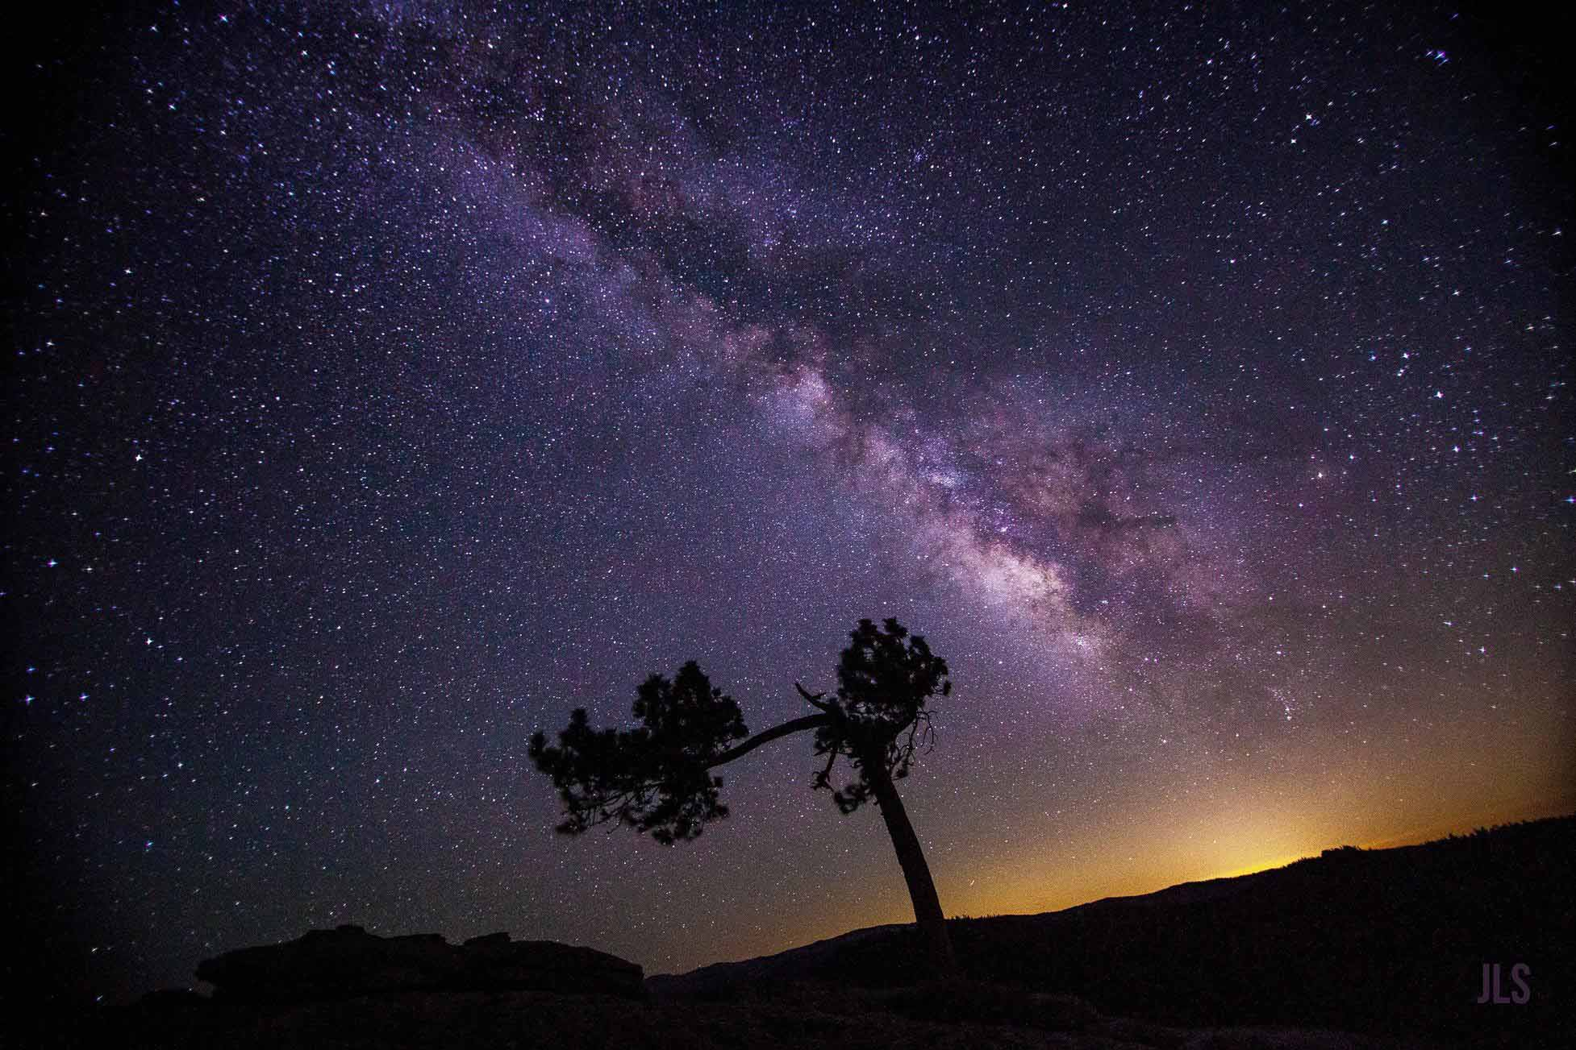
2. ΓΗ, Ο ΠΛΑΝΗΤΗΣ ΜΑΣ
Η Γη στο διάστημα
Η Γη είναι ένας από τους μικρότερους πλανήτες, συνολικά εννέα, ενός ασήμαντου σε αστρική κλίμακα αστεριού, του Ήλιου. Το ηλιακό μας σύστημα περιλαμβάνει τον Ήλιο και τους πλανήτες του μαζί με τους δορυφόρους τους, συνολικά 34, καθώς επίσης κι ένα μεγάλο αριθμό από άλλα μικρότερης σημασίας ουράνια σώματα, κομήτες, αστεροειδείς, μετεωρίτες και βρίσκεται προς το άκρο περίπου του Γαλαξία μας.
Ο τελευταίος αποτελείται από άπειρα αστέρια, ένα ενδεικτικό νούμερο: 10¹¹, αντίστοιχα με το δικό μας Ήλιο που είναι ανεπτυγμένα σε μια σπειροειδή διάταξη με συνολική μορφή δίσκου διαμέτρου 100.000 έτη φωτός.

Slide 3
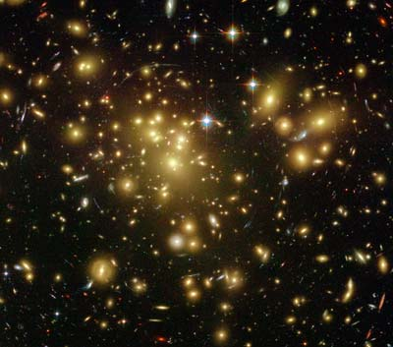
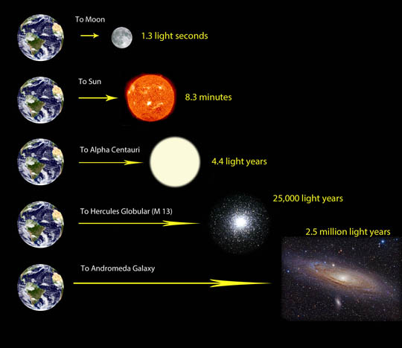
2. ΓΗ, Ο ΠΛΑΝΗΤΗΣ ΜΑΣ
Η Γη στο διάστημα
Ένα έτος φωτός είναι μια ασύλληπτη για το ανθρώπινο μυαλό μονάδα μήκους, που ορίζεται από την απόσταση που διανύει το φως σε ένα χρόνο. Αν λάβουμε υπόψη ότι το φως ταξιδεύει με ταχύτητα περίπου 300.000 Km/s, τότε ένα έτος φωτός ισοδυναμεί περίπου με 10¹² Km.
Ο Γαλαξίας μας είναι ένας από τους άπειρους αντίστοιχους (αριθμός της τάξης του 10¹¹) που υπάρχουν στο σύμπαν και που κινούνται μόνοι τους ή σε ομάδες. Από τα παραπάνω είναι σαφές ότι η Γη αποτελεί ένα απειροελάχιστο μόριο του σύμπαντος.

Slide 4
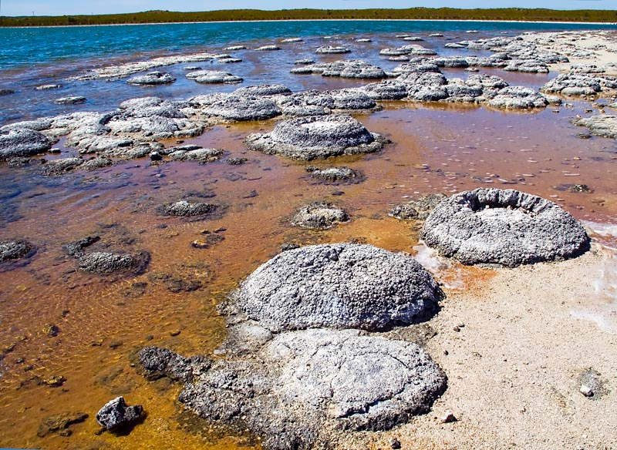
2. ΓΗ, Ο ΠΛΑΝΗΤΗΣ ΜΑΣ
Ποια είναι η ηλικία της Γης;
Σήμερα οι γεωλόγοι μπορούν, με τη βοήθεια νόμων της Φυσικής και της Χημείας, να υπολογίζουν τη λεγόμενη απόλυτη ηλικία σχηματισμού ορισμένων πετρωμάτων. Αυτό το πετυχαίνουν με τη μέθοδο της ραδιοχρονολόγησης, που στηρίζεται στον προσδιορισμό του λόγου των ποσοτήτων ενός ζεύγους στοιχείων που υπάρχουν σ’ ένα ορυκτό του πετρώματος, από το οποίο το ένα προκύπτει από το άλλο με μεταστοιχείωση.
Οι γεωλογικές μελέτες έχουν δείξει ότι η Γη είναι πάρα πολύ παλιά, έχει δηλαδή μια ηλικία σχηματισμού της τάξεως κάποιων δισεκατομμυρίων χρόνων. Αυτό δεν αποτελεί κάποια αυθαίρετη σύλληψη αλλά στηρίζεται σε ορισμένα αντικειμενικά στοιχεία και τέτοια είναι οι ηλικίες των πετρωμάτων.

Slide 5
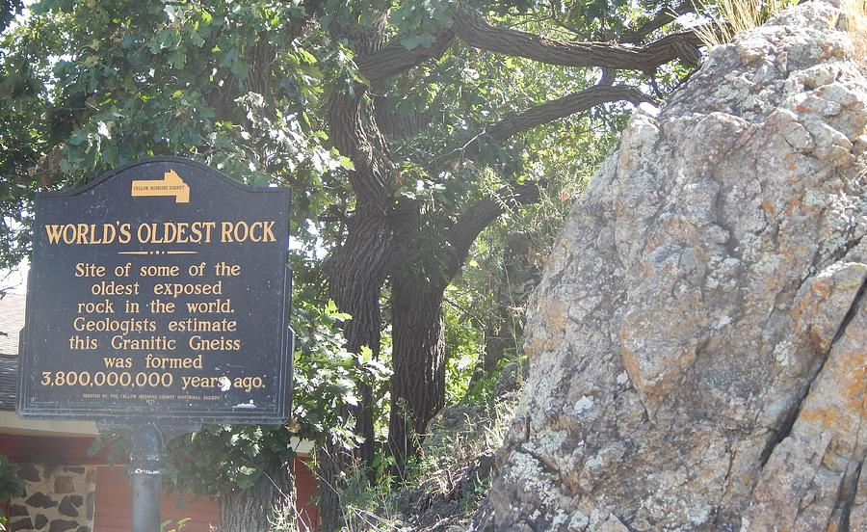
2. ΓΗ, Ο ΠΛΑΝΗΤΗΣ ΜΑΣ
Ποια είναι η ηλικία της Γης;
Τέτοια στοιχεία βρίσκονται στη Φύση και είναι γνωστά σαν ραδιενεργά. Οι πυρήνες αυτών των στοιχείων μεταπίπτουν σε σταθερότερους πυρήνες συνήθως άλλων στοιχείων.
Γνωρίζοντας το χρόνο υποδιπλασιασμού των ραδιενεργών στοιχείων, δηλαδή το χρόνο που απαιτείται για τη μείωση της αρχικής ποσότητας του ραδιενεργού στοιχείου στο μισό, είμαστε σε θέση να χρονολογήσουμε αριθμητικά το πέτρωμα με κάποια βέβαια αναμενόμενα περιθώρια σφάλματος.
Με βάση τη μέθοδο αυτή το παλαιότερο γνωστό πέτρωμα της Γης (στη Γροιλανδία) έχει ηλικία 3,9 δισεκ. χρόνια. Πετρώματα από τη Σελήνη έδωσαν ακόμη παλαιότερες ηλικίες (4,7 δισεκ. χρόνια).
Σύμφωνα με αυτά και άλλα δεδομένα η ηλικία σχηματισμού της Γης είναι λογικό να εκτιμάται κάπου ανάμεσα στα 5 και 6 δισεκ. χρόνια.

Slide 6
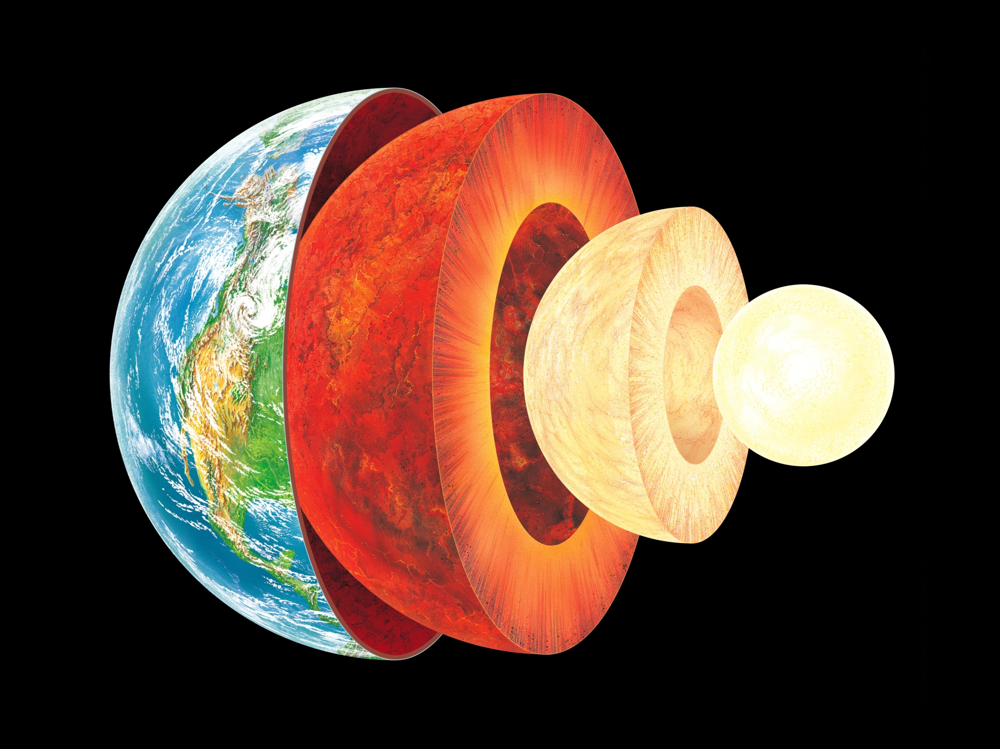
2. ΓΗ, Ο ΠΛΑΝΗΤΗΣ ΜΑΣ
Το εσωτερικό της Γης
Αν ληφθεί υπόψη ότι η μέση ακτίνα της Γης είναι 6371 Km βλέπουμε ότι ένα ασήμαντο μόνο ποσοστό του εσωτερικού της Γης είναι σχετικά προσιτό σε παρατήρηση. Για να δούμε τι γίνεται από κει και κάτω είμαστε υποχρεωμένοι να καταφύγουμε σε έμμεσες μεθόδους παρατήρησης, όπως είναι:
Οι βαθύτερες γεωτρήσεις που έχουν γίνει μέχρι σήμερα δεν έχουν ξεπεράσει τα 8-10 Km. Εξάλλου, με γεωλογικές μεθόδους (π.χ. μελέτη τεκτονικής δομής των πετρωμάτων του φλοιού σε μεγάλη κλίμακα) είναι δυνατόν να καθοριστεί η γεωμετρία και το είδος των πετρωμάτων σε βάθη έως 25-30 Km με αυξανόμενο βαθμό αβεβαιότητας όσο πηγαίνουμε προς το βάθος.
Σε στοιχεία που μας δίνει η Γεωφυσική κυρίως μέσα από τη μελέτη των σεισμικών κυμάτων που διατρέχουν το εσωτερικό της Γης.
Σε στοιχεία από τη μελέτη των μετεωριτών που πέφτουν στην επιφάνεια της Γης.
Σε στοιχεία που προκύπτουν από πειράματα στο εργαστήριο, π.χ. πως μεταβάλλονται οι καμπύλες τήξης των ορυκτών σε συνάρτηση με την πίεση κτλ.

Slide 7
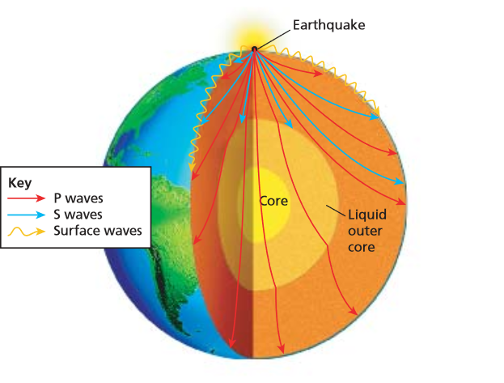
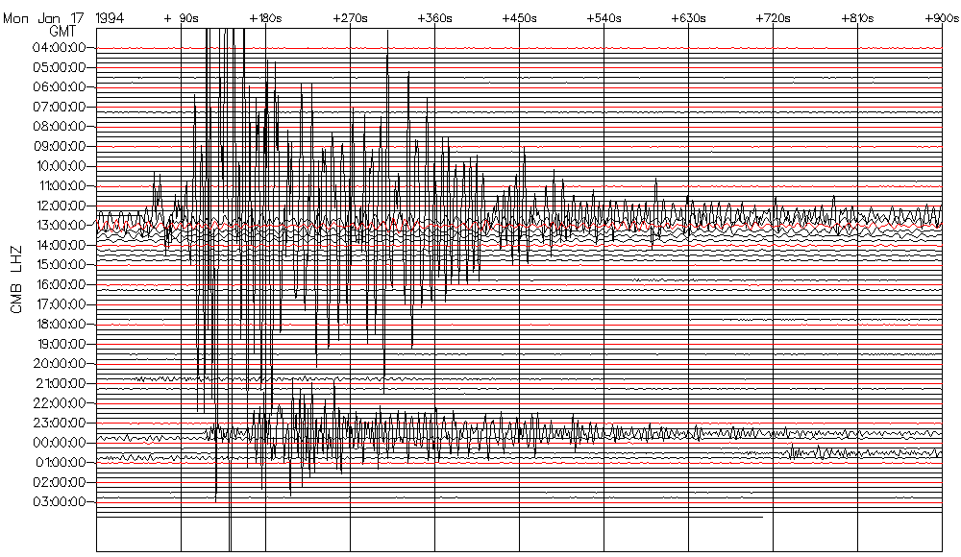
2. ΓΗ, Ο ΠΛΑΝΗΤΗΣ ΜΑΣ
Το εσωτερικό της Γης
Η πιο σημαντική πηγή άντλησης πληροφοριών για το εσωτερικό της Γης είναι η μελέτη των σεισμών. Ένας σεισμός δημιουργεί κύματα που άλλα μεν κινούνται μόνο επιφανειακά, δηλαδή στο φλοιό και άλλα μπαίνουν μέσα στο εσωτερικό της Γης.
Εδώ μας ενδιαφέρει η δεύτερη κατηγορία (τα κύματα χώρου) που διακρίνονται σε επιμήκη και εγκάρσια. Η ταχύτητα κίνησής τους επηρεάζεται από την πυκνότητα του υλικού από το οποίο διέρχονται: όσο μεγαλύτερη η πυκνότητα τόσο πιο γρήγορα κινούνται. Επιπλέον τα εγκάρσια δεν περνάνε μέσα από υγρή φάση.

Slide 8
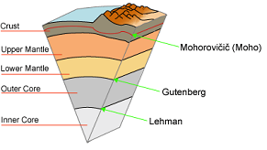
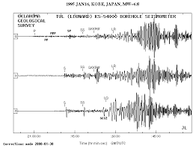
2. ΓΗ, Ο ΠΛΑΝΗΤΗΣ ΜΑΣ
Το εσωτερικό της Γης
Με βάση αυτά τα δεδομένα οι καταγραφές ενός σεισμού (σεισμογράμματα) από σταθμούς σε όλο το κόσμο δίνουν πολλές πληροφορίες για το εσωτερικό της Γης. Κι αν σκεφτούμε πόσες χιλιάδες σεισμοί (αισθητοί ή όχι) γίνονται κάθε χρόνο, μπορούμε να πούμε ότι έχουμε με αρκετή λεπτομέρεια μια «ακτινογραφία» της Γης.
Με βάση τα στοιχεία αυτά έχουν εντοπιστεί στο εσωτερικό της Γης σημαντικές οριακές επιφάνειες, στις οποίες παρατηρείται απότομη μεταβολή της ταχύτητας των σεισμικών κυμάτων.
Οι πιο σημαντικές από αυτές είναι η ασυνέχεια Moho που χωρίζει το στερεό φλοιό, δηλαδή το λεπτό εξωτερικό κέλυφος της Γης, από το μανδύα, μια παχιά ενδιάμεση στιβάδα, καθώς και η ασυνέχεια Gutenberg, που χωρίζει το μανδύα από τον πυρήνα.
Η αναλογία πάχους των τριων αυτών μερών είναι περίπου 1 (φλοιός):72 (μανδύας): 86 (πυρήνας).

Slide 9
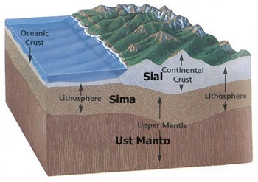
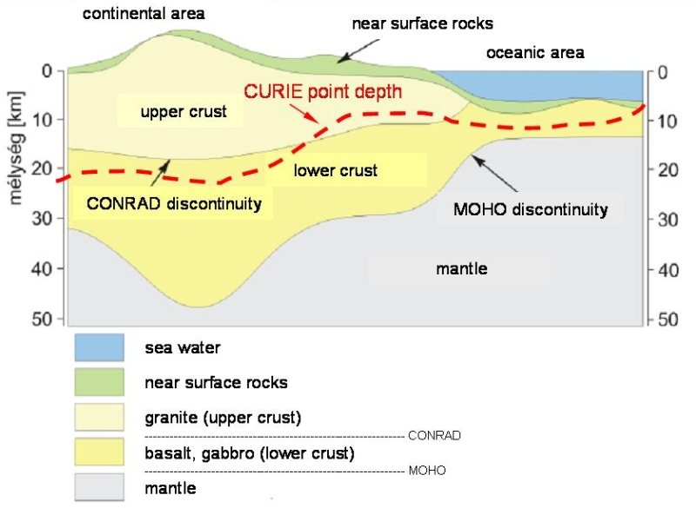
2. ΓΗ, Ο ΠΛΑΝΗΤΗΣ ΜΑΣ
Το εσωτερικό της Γης
Ο φλοιός, με μέση πυκνότητα 2,8 g/cm³, αποτελείται από δυο στρώματα: το ανώτερο ή γρανιτικό στρώμα, που δομείται από πετρώματα στα οποία επικρατούν το πυρίτιο (Si) και το αργίλιο (Al) και γι’ αυτό αποκαλείται Sial και το κατώτερο ή βασαλτικό στρώμα, όπου επικρατούν πετρώματα με πυρίτιο (Si) και μαγνήσιο (Mg) και επονομάζεται Sima.
Τα δυο αυτά στρώματα διαχωρίζονται από την ασυνέχεια Conrad. Ο μανδύας, με μέση πυκνότητα 4,6 g/cm³, έχει αβέβαιη χημική σύσταση. Τέλος, ο πυρήνας διακρίνεται σε ένα εξωτερικό τμήμα, που συμπεριφέρεται σαν υγρό και έχει μια σύσταση κύρια από σίδηρο και στο εσωτερικό τμήμα που είναι στερεό.

